Slide 1
第15章 外中断

Slide 2
第15章 外中断
15.1 接口芯片和端口
15.2 外中断信息
15.3 PC机键盘的处理过程
15.4 编写int 9中断例程
15.5 安装新的int 9中断例程

Slide 3
引言
计算机系统中，CPU能够
  执行指令进行运算
  对外部设备进行控制，读写它们的I/O（ Input/Output，输入/输出）

Slide 4
15.1 接口芯片和端口
PC 系统的主板和接口卡上装有各种接口芯片, 接口芯片的内部有若干寄存器，CPU 将这些寄存器当作端口来访问。
CPU 通过端口和外部设备进行联系。
端口
接口芯片
CPU
外设
  CPU 向外设的输出(数据或控制命令），都送到接口关芯片的端口中。
  外设的输入不直接送入内存和CPU ，而是送入相关的接口芯片的端口中。

Slide 5
15.2 外中断信息
CPU 在执行完当前指令后，可以检测到发送过来的中断信息，引发中断过程，处理外设的输入。
在PC 系统中，外中断源一共有两类：
  可屏蔽中断
  不可屏蔽中断

Slide 6
15.2 外中断信息
可屏蔽中断是CPU 可以不响应的外中断。
  标志寄存器的IF 位决定CPU是否响应可屏蔽中断：
    如果IF=1，则CPU 在执行完当前指令后响应中断，引发中断过程；
    如果IF=0，则不响应可屏蔽中断。

Slide 7
15.2 外中断信息
回顾：内中断所引发的中断过程：
（1）取中断类型码n；
（2）标志寄存器入栈，IF=0，TF=0；
（3）CS 、IP 入栈；
（4）(IP)=(n*4)，(CS)=(n*4+2)
由此转去执行中断处理程序。
内中断与可屏蔽外中断的中断过程仅在第1步不同：
  内中断的中断类型码是在CPU内部产生的。
  可屏蔽中断信息来自于CPU外部，中断类型码是通过数据总线送入CPU 的；

Slide 8
15.2 外中断信息
回顾：内中断所引发的中断过程：
（1）取中断类型码n；
（2）标志寄存器入栈，IF=0，TF=0；
（3）CS 、IP 入栈；
（4）(IP)=(n*4)，(CS)=(n*4+2)
由此转去执行中断处理程序。
为什么IF置0？
在进入中断处理程序后，禁止其他的可屏蔽中断。
如果在中断处理程序中需要处理可屏蔽中断，可以用指令将IF 置1 。

Slide 9
15.2 外中断信息
8086CPU 提供的设置IF的指令如下：
  sti，用于设置IF=1；
  cli，用于设置IF=0。

Slide 10
15.2 外中断信息
不可屏蔽中断是CPU 必须响应的外中断。当CPU 检测到不可屏蔽中断信息时，则在执行完当前指令后，立即响应，引发中断过程。
不可屏蔽中断的中断过程：
  （1）标志寄存器入栈，IF=0，TF=0；
  （2）CS、IP入栈；
  （3）(IP)=(8)，(CS)=(0AH)。
8086CPU 不可屏蔽中断的中断类型码固定为2，所以不需要取中断类型码。

Slide 11
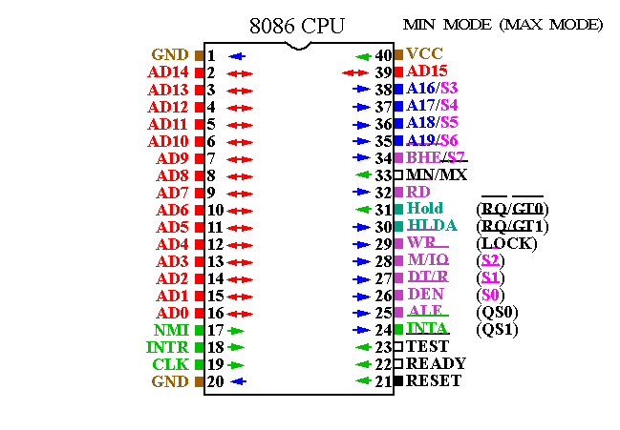
15.2 外中断信息
几乎所有由外设引发的外中断都是可屏蔽中断。当外设有需要处理的事件（如键盘输入）发生时，相关芯片向CPU 发出可屏蔽中断信息。
不可屏蔽中断（Non-Markable Interruption）: 系统有必须处理的紧急情况发生时,用来通知CPU 的中断信息。
本章主要讨论可屏蔽中断。

Slide 12
15.3 PC机键盘的处理过程
以键盘输入的处理过程为例，理解PC 机处理外设输入的基本方法。其过程如下：
  1、键盘输入
  2、引发9号中断
  3、执行int 9中断例程

Slide 13
15.3 PC机键盘的处理过程
键盘中有芯片扫描键盘上每个键的开关状态:
  按下一个键时，该芯片产生一个扫描码（通码，对应于按下键的位置），通码被送入主板上的相关接口芯片内端口地址为60H的寄存器。
  松开按下的键时，产生扫描码（断码，对应于松开键的位置），断码被送入60H 端口中。

Slide 14
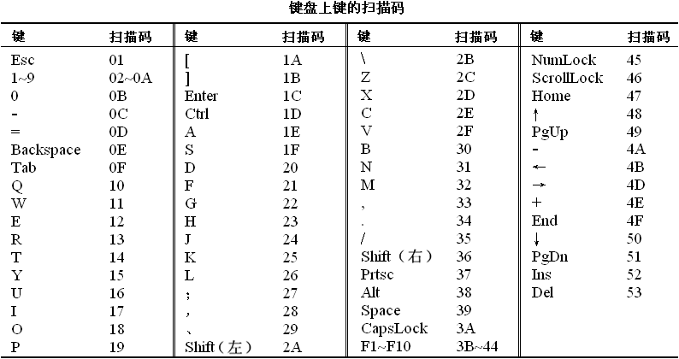
15.3 PC机键盘的处理过程
  扫描码长度为一个字节，通码的第7 位为 0 ，断码的第7位为1，即：断码=通码＋80H
    如：g键的通码为22H，断码为a2H。

Slide 15
15.3 PC机键盘的处理过程
CPU
CPU检测到该中断信息后，如果IF=1，则响应中断，引发中断过程，转去执行int 9中断例程。
中断信息
（9号）
60H 端口时收到扫描码后，相关的芯片就会向CPU 发出中断类型码为 9 的可屏蔽中断信息。
南桥(60H)端口
扫描码
键盘
键盘产生扫描码，输入到达60H 端口

Slide 16
15.3 PC机键盘的处理过程
BIOS 提供int 9中断例程，处理基本键盘输入的过程：
  （1）读出60H 端口中的扫描码；
  （2）根据扫描码写键盘缓冲区
    · 若字符键的扫描码，则将该扫描码及其对应的字 ASCII码送入内存中的 BIOS 键盘缓冲区；
    · 若是控制键（如 Ctrl ）和切换键（如 CapsLock）的扫描码，则将其转变为状态字节写入内存中存储状态字节的单元。
  （3）对键盘系统进行相关控制，如向相关芯片发出应答信息。

Slide 17
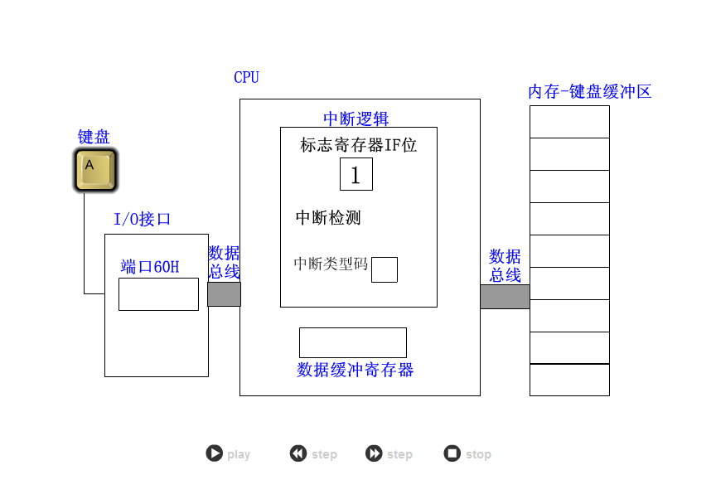
15.3 PC机键盘的处理过程
PC机键盘的处理过程演示

Slide 18
15.3 PC机键盘的处理过程
BIOS键盘缓冲区是系统启动后，BIOS用于存放int 9 中断例程所接收的键盘输入的内存区。
该内存区可以存储15 个键盘输入，因为 int 9 中断例程会生成扫描码对应的字符码，
  所以在BIOS键盘缓冲区中，一个键盘输入用一个字单元存放，
  高位字节存放扫描码，
  低位字节存放字符码。

Slide 19
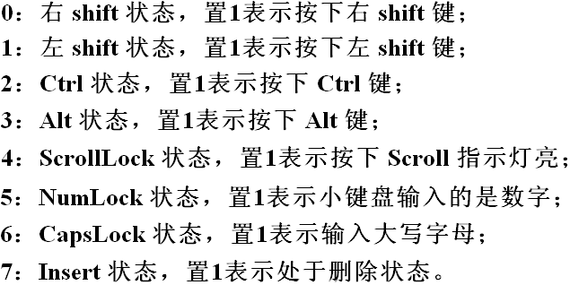
15.3 PC机键盘的处理过程
0040:17 单元存储键盘状态字节，该字节记录了控制键和切换键的状态。键盘状态字节各位记录的信息如下：

Slide 20
15.4 编写int 9 中断例程
小结：键盘输入的处理过程：
  （1）键盘产生扫描码；
  （2）扫描码送入60h 端口；
  （3）引发9 号中断；
  （4）CPU执行int 9中断例程处理键盘输入。
由硬件系统完成,程序员无法更改。
程序员可重新编写int 9中断例程，按自己意图处理键盘输入。

Slide 21
15.4 编写int 9 中断例程
当编写新的键盘中断处理程序，来进行一些特殊的工作的时候，如何处理涉及硬件细节的问题？
  编写的中断例程中调用BIOS 的int 9中断例程。
例：编程在屏幕中间依次显示 “a”~“z” ，并可以让人看清。在显示的过程中，按下Esc键后，改变显示的颜色。

Slide 22
15.4 编写int 9 中断例程
如何依次显示“a”~“z”？
assume cs:code
code segment
start: mov ax,0b800h
mov es,ax
mov ah,'a'
s: mov es:[160*12+40*2],ah
inc ah
cmp ah,'z'
jna s
mov ax,4c00h
int 21h
code ends
end start
本程序存在问题：因为不同字母显示切换得太快，运行时无法看清每个字母。
如何让每个字母显示延时一段时间呢？
空循环。

Slide 23
15.4 编写int 9 中断例程
空循环实现代码：
mov dx,10h
mov ax,0
s: sub ax,1
sbb dx,0
cmp ax,0
jne s
cmp dx,0
jne s
因CPU 的速度都非常快，所以循环的次数要足够大。
为了实现100000h 次循环，用两个16 位寄存器来实现32 位的循环次数。
可封装为一个子程序。

Slide 24
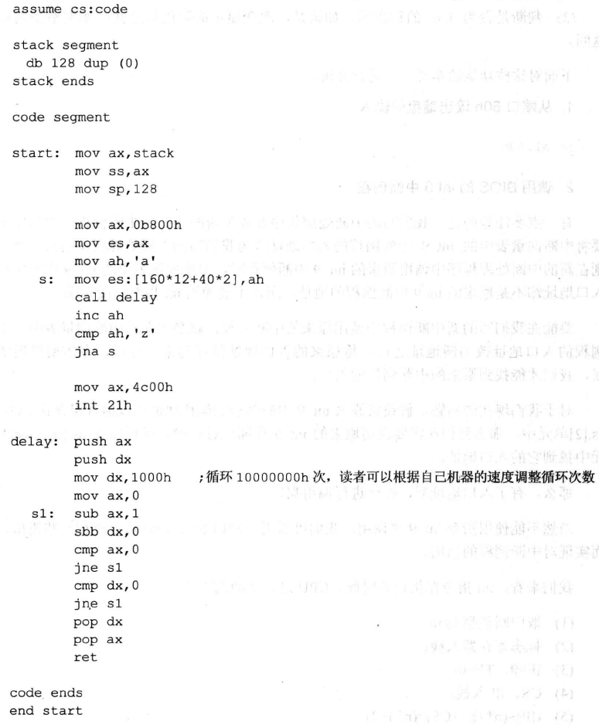
15.4 编写int 9 中断例程
源代码
依次显示’a’~’z’
空循环

Slide 25
15.4 编写int 9 中断例程
如何实现以下功能：
  按下 Esc 键后，改变显示的颜色呢？
键盘输入到达60h 端口后，就会引发 9号中断，CPU 则转去执行int 9中断例程。

Slide 26
15.4 编写int 9 中断例程
可编写新的int 9中断例程，功能如下：
  （1）从60h 端口读出键盘的输入；
  （2）调用BIOS 的int 9 中断例程，处理其他硬件细节；
  （3）判断是否为Esc的扫描码，如果是，改 变显示的颜色后返回；如果不是则直接返回。
下面逐一分析以上功能

Slide 27
15.4 编写int 9 中断例程
可编写新的int 9中断例程，功能如下：
  （1）从60h 端口读出键盘的输入；
  （2）调用BIOS 的int 9 中断例程，处理其他硬件细节；
  （3）判断是否为Esc的扫描码，如果是，改 变显示的颜色后返回；如果不是则直接返回。

Slide 28
15.4 编写int 9 中断例程
1、从端口60h读出键盘的输入
in al,60h

Slide 29
15.4 编写int 9 中断例程
可编写新的int 9中断例程，功能如下：
  （1）从60h 端口读出键盘的输入；
  （2）调用BIOS 的int 9 中断例程，处理其他硬件细节；
  （3）判断是否为Esc的扫描码，如果是，改 变显示的颜色后返回；如果不是则直接返回。

Slide 30

15.4 编写int 9 中断例程
2、调用BIOS的int 9中断例程
  将我们的中断处理程序注册为新的int 9中断例程时，它覆盖了中断向量表中原有的BIOS的int 9中断例程入口地址。
  为了不丢失原有的BIOS的int 9中断例程入口地址，在用注册新的9号中断例程前，要将原来BIOS的int 9的入口地址保存起来，如保存到ds:[0]、ds:[2] 中，以备调用。
  如何进行调用呢？
  不能
  能用指令int 9的方法？
能用call调用呢？想想中断调用和返回

Slide 31
15.4 编写int 9 中断例程
先比较int 与call 的比较
  int 指令在执行的时候，行下面的工作
    （1）取中断类型码n；
    （2）标志寄存器入栈，IF=0，TF=0；
    （3） CS 、IP 入栈；
    （4）(IP)=(n*4)，(CS=(n*4+2)。
  int 的返回方法: iret
    （1）恢复CS : IP ；
    （2）恢复标志寄存器

Slide 32
15.4 编写int 9 中断例程
先比较int 与call 的比较
  call dword ptr ds:[0]的功能也是：
  （1）CS 、IP 入栈；
  （2）(IP)=((ds)*16+0)， (CS)=((ds)*16+2)。
  call的返回方法 ret
    （1）恢复CS:IP
  关于call的用法，参阅复习10.6节：

Slide 33
15.4 编写int 9 中断例程
所以用call 来 模拟int 为：
（1）标志寄存器入栈；
（2）IF=0，TF=0；
（3）call dword ptr ds:[0]
可用 pushf 实现

Slide 34
15.4 编写int 9 中断例程
所以用call 来 模拟int 为：
（1）标志寄存器入栈；
（2）IF=0，TF=0；
（3）call dword ptr ds:[0]
用一下方法实现：
pushf
pop ax
and ah,11111100b ;
push ax
popf
IF和OF为标志寄存器的第9位和第8位

Slide 35
15.4 编写int 9 中断例程
模拟int指令的调用功能，用call调用入口地址在ds:0、ds:2中的中断例程的程序如下：
pushf ;标志寄存器入栈
pushf
pop ax
and ah,11111100b ;IF和OF为标志寄存器的第9位和第8位
push ax
popf ;IF=0、TF=0
call dword ptr ds:[0];CS、IP入栈：
;(IP)=((ds)*16+0)，
  ;(CS)=((ds)*16+2)
IF=0，TF=0；

Slide 36
15.4 编写int 9 中断例程
可编写新的int 9中断例程，功能如下：
  （1）从60h 端口读出键盘的输入；
  （2）调用BIOS 的int 9 中断例程，处理其他硬件细节；
  （3）判断是否为Esc的扫描码，如果是，改 变显示的颜色后返回；如果不是则直接返回。

Slide 37
15.4 编写int 9 中断例程
  如何改变显示的颜色？
  字符显示位置：是屏幕第12行40列
  所在显存地址：b800:160*12+40*2
  其字符属性的控制字节：b800:160*12+40*2+1

Slide 38
15.4 编写int 9 中断例程
注意：要在该程序返回前，将中断向量表中的int 9中断例程的入口地址恢复为原来的地址。否则程序返回后，别的程序将无法使用键盘。
完整的程序代码（参见课本P280）。
注意，本章中所有关于键盘的程序，因要直接访问真实的硬件，则必须在DOS实模式下运行。
在Windows 2000 的DOS 方式下运行，会出现一些和硬件工作原理不符合的现象。

Slide 39
特别提示
检测点15.1（page271）
没有通过此检测点，请不要向下进行！

Slide 40
15.5 安装新的 int 9 中断例程
示例：安装一个新的int 9中断例程，在DOS下，按F1键后改变当前屏幕的显示颜色，其他的键照常处理。

Slide 41
15.5 安装新的 int 9 中断例程
  分析：（1）（2）（3）（4）
（1）改变屏幕的显示颜色
改变从B800开始的4000个字一节中的所有奇地址单元中的内容，当前屏幕的显示颜色即发生改变。
mov ax,0b800h
mov es,ax
mov bx,1
mov cx,2000
s: inc byte ptr es:[bx]
add bx,2
loop s

Slide 42
15.5 安装新的 int 9 中断例程
  分析：（1）（2）（3）（4）
  （2）其他键照常处理
可以调用原int 9中断处理程序，来处理其他的键盘输入。

Slide 43
15.5 安装新的 int 9 中断例程
  分析：（1）（2）（3）（4）
（3）原int 9中断例程入口地址的保存
因为在编写的新int 9中断例程中要调用原int 9中断例程，所以，要保存原int 9中断例程的入口地址。
保存在哪里？
  不能保存在安装程序中，因为安装程序返回后地址将丢失。
  将地址保存在0:200单元处。

Slide 44
15.5 安装新的 int 9 中断例程
    分析：（1）（2）（3）（4）
（4）新int 9中断例程的安装
这个问题在前面己经详细讨论过。
可将新的int 9中断例程安装在0:204 处。
完整的程序代码（P283）

Slide 45
15.5 安装新的 int 9 中断例程
本章以键盘输入的处理为示例，讲解了CPU 对外设输入的通常处理方法，即：
  （1）外设的输入送入端口；
  （2）向CPU 发出外中断（可屏蔽中断）信息；
  （3）CPU检测到可屏蔽中断信息，如果IF=1，CPU在执行完当前指令后响应中断，执行相应的中断例程；
  （4）可在中断例程中实现对外设输入的处理。
端口和中断机制，是CPU 进行I/O的基础。

Slide 46
实验15-8086CPU指令系统总结
8086CPU 提供以下几大类指令;
  1、数据传送指令
  2、算术运算指令
  3、逻辑指令
  4、转移指令
  5、处理机控制指令
  6、串处理指令

Slide 47
实验15-8086CPU指令系统总结
  1、数据传送指令
如：mov、push、pop、pushf、popf、xchg
这些指令实现寄存器和内存、寄存器和寄存器之间的单个数据传送。

Slide 48
实验15-8086CPU指令系统总结
  2、算术运算指令
如：add、sub、adc、sbb、inc、dec、cmp、imul、idiv、aaa
这些指令实现寄存器和内存中的数据的算数运算。
它们的执行结果影响标志寄存器的：sf、zf、of、cf、pf、af位。

Slide 49
实验15-8086CPU指令系统总结
  3、逻辑指令
如：and、or、not、xor、test、shl、shr、sal、sar、rol、ror、rcl、rcr
除了not指令外，它们的执行结果都影响标志寄存器的相关标志位。

Slide 50
实验15-8086CPU指令系统总结
  4、转移指令
可以修改IP ，或同时修改CS 和IP 的指令统称为转移指令。
分为以下几类：
（1）无条件转移指令，如：jmp；
（2）条件转移指令，如：jcxz、je、jb、ja、jnb、jna；
（3）循环指令，比如：loop；
（4）过程，比如：call、ret、retf；
（5）中断，比如int、iret。

Slide 51
实验15-8086CPU指令系统总结
  5、处理机控制指令
  这些指令对标志寄存器或其他处理机状态进行设置，
如：cld、std、cli、sti、nop、clc、cmc、stc、hlt、wait、esc、lock

Slide 52
实验15-8086CPU指令系统总结
  6、串处理指令
这些指令对内存中的批量数据进行处理
如：movsb、movsw、cmps、scas、lods、stos等。
若要使用这些指令方便地进行批量数据的处理，则需要和rep、repe、repne等前缀指令配合使用。

